Slide 1
TRƯỜNG TIỂU HỌC QUANG TRUNG
Sách kết nối tri thức với cuộc sống – Lớp 4
Năm học 2024-2025

MÔN: HOẠT ĐỘNG TRẢI NGHIỆM
Hành vi xâm hại tình dục
Giáo viên: Lê Thị Hường

Slide 2
01
KHỞI ĐỘNG

Slide 3
KHÁM PHÁ
02
Notes:
Kho ppt Phan Linh_0916.604.268

Slide 4
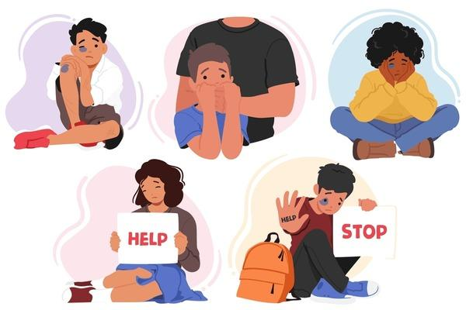
1. Nhận diện nguy cơ bị xâm hại tình dục

Slide 5
THẢO LUẬN NHÓM ĐÔI
Khi nào em có nguy cơ
bị xâm hại tình dục?

Slide 6

CHIA SẺ TRƯỚC LỚP

Slide 7
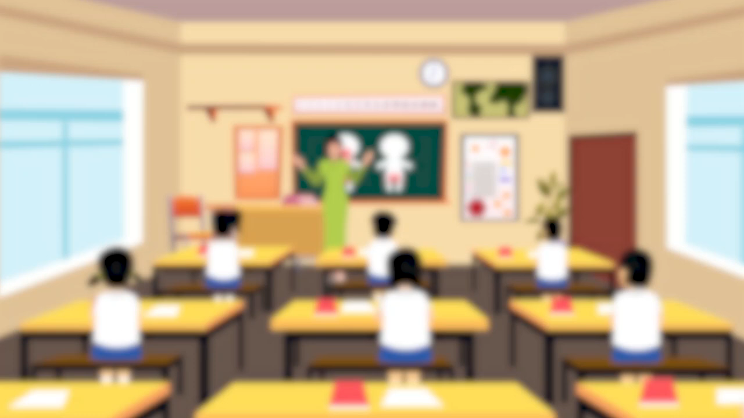

Slide 8
Chúng mình cần nhận biết những đụng chạm an toàn và những đụng chạm không an toàn nhé!

Slide 9
CÁC HÀNH VI XÂM HẠI TÌNH DỤC:
Động chạm, sờ mó vào vùng đồ bơi
Bắt bạn sờ mó, đụng chạm vào vùng đồ bơi
Nhìn trộm khi bạn không mặc quần áo
Dùng lời nói tục tĩu
Cho bạn xem tranh ảnh, sách báo đăng hình phim nhạy cảm
…

Slide 10
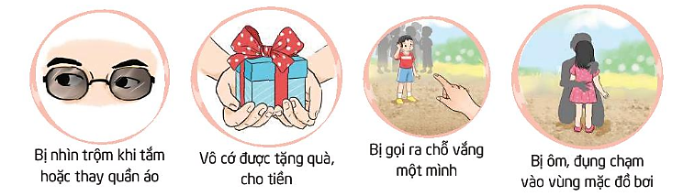
CÁC HÀNH VI XÂM HẠI TÌNH DỤC:

Slide 11

2. Phòng tránh xâm hại tình dục

Slide 12

Theo em, chúng ta nên làm gì để phòng tránh bị xâm hại tình dục?
Notes:
GV mời HS phát biểu cá nhân

Slide 13
THỬ THÁCH TRÌNH BÀY BẰNG
SƠ ĐỒ TƯ DUY
ĐỀ TÀI:
CÁCH PHÒNG TRÁNH BỊ XÂM HẠI TÌNH DỤC
Thời gian: 10 phút
Nhóm 4
Notes:
GV mời HS làm việc nhóm 4 hoặc nhóm 6

Slide 14
TRÌNH BÀY SẢN PHẨM
Notes:
Hs TRÌNH BÀY SƠ ĐỒ TƯ DUY TRƯỚC LỚP
NẾU CÓ THỜI GIAN, GV CHO NHIỀU NHÓM TRÌNH BÀY
GV DỰA VÀO SƠ ĐỒ ĐÓ ĐỂ CHỐT KIẾN THỨC

Slide 15
DẶN DÒ

